Slide 1



Data Visualization - 1
Octavian Wibawa Reksa
Sr Data Scientist at Qverse.id
octavian.wr@gmail.com
https://www.linkedin.com/in/octavianwr/

Slide 2
The Art and Science of Visualization
Visualisasi data adalah seni dan sains yang memungkinkan kita mengungkap pola, tren, dan anomali dalam kumpulan data yang kompleks. Hal ini menjembatani kesenjangan antara data mentah dan insight yang bermakna, sehingga memungkinkan untuk mengomunikasikan insight dengan jelas dan impactful.

Slide 3
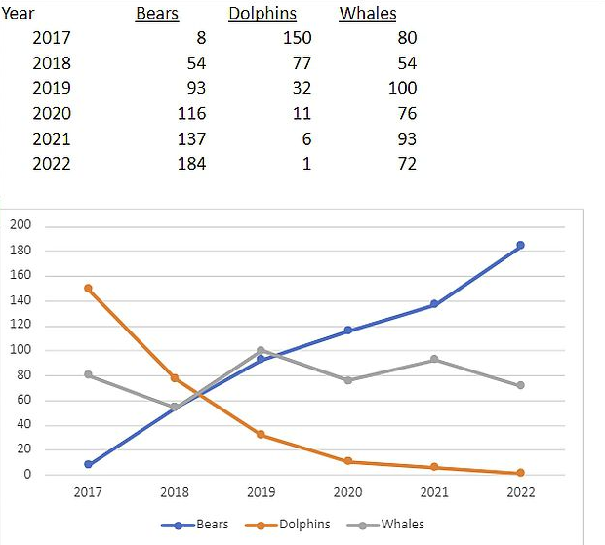
Pilih yang mana?

Slide 4
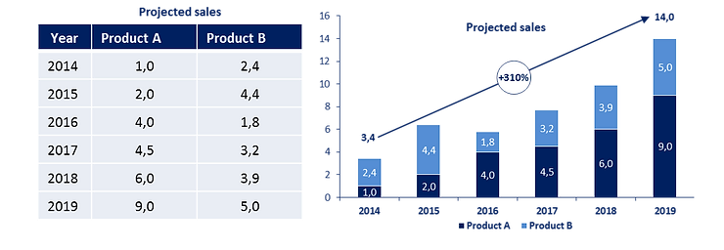
Pilih yang mana?

Slide 5
01
Matplotlib
02
Univariate Data
Table of Content
03
Bivariate/Multivariate Data
04
Hands-on

Slide 6
MATPLOTLIB

Slide 7

Why Matplotlib?
Library visualisasi yang paling banyak digunakan.
Mudah digunakan (walaupun tidak semudah seaborn).
Compatible dengan berbagai library.
Publication-quality plot.
Variasi chart banyak.
FREEEEEEEEE!!!

Slide 8
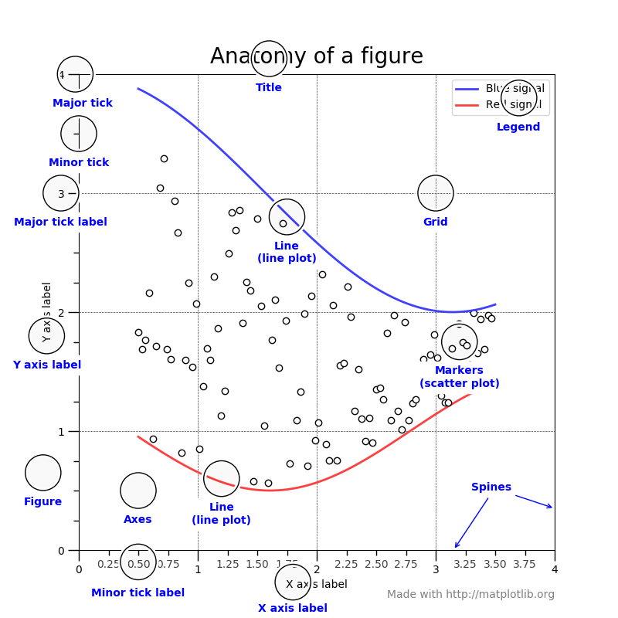
Matplotlib Anatomy

Slide 9
UNIVARIATE

Slide 10
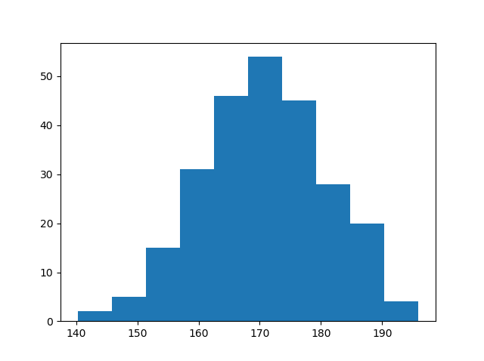
Histogram
Visualisasi distribusi variabel kontinu dengan membagi data menjadi bin dan menampilkan frekuensi setiap bin.

Slide 11
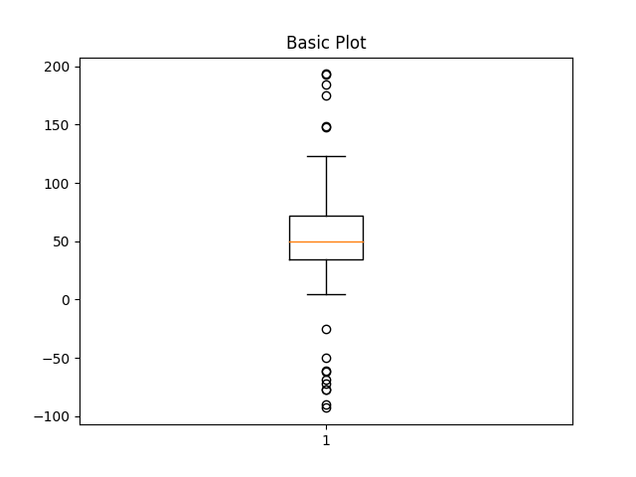
Boxplot
Merangkum distribusi variabel kontinu dengan menampilkan median, kuartil, dan potensi pencilan.

Slide 12
MULTIVARIATE

Slide 13
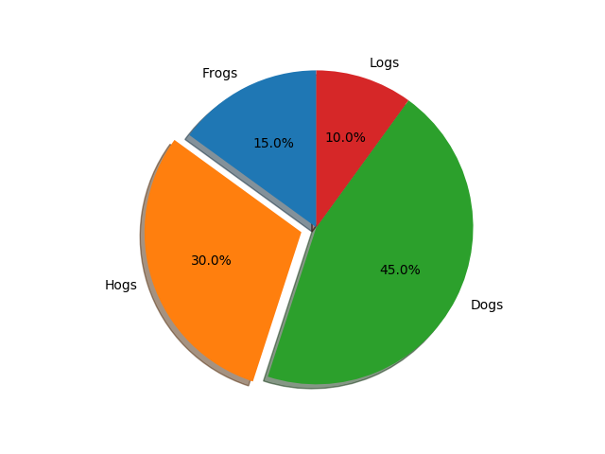
Pie chart
Mengilustrasikan proporsi setiap kategori dalam dataset sebagai bagian dari lingkaran.

Slide 14
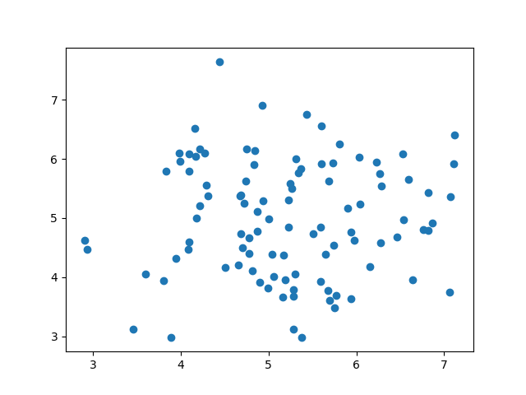
Scatter plot
Menunjukkan hubungan antara dua variabel numerik dengan menempatkan titik pada koordinat yang sesuai.

Slide 15
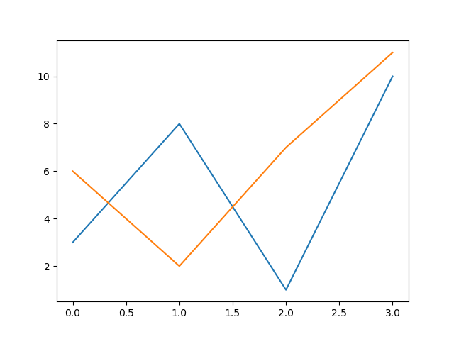
Line plot
Menunjukkan tren atau hubungan antara dua variabel numerik menggunakan garis yang menghubungkan titik data.

Slide 16
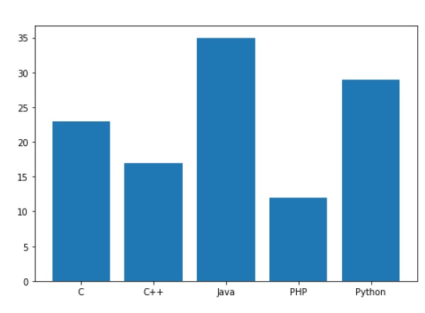
Bar plot
Jenis plot yang digunakan untuk menampilkan nilai-nilai numerik pada kategori atau variabel kualitatif

Slide 17
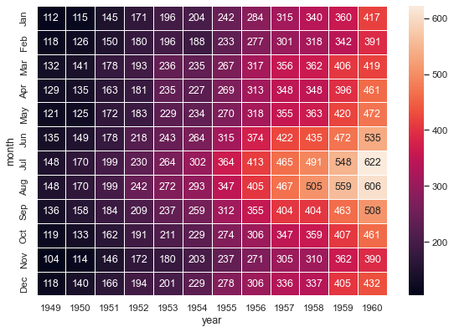
Heat Map
Menggunakan warna untuk menunjukkan nilai dari matriks dua dimensi, cocok untuk menggambarkan korelasi antar variabel.

Slide 18
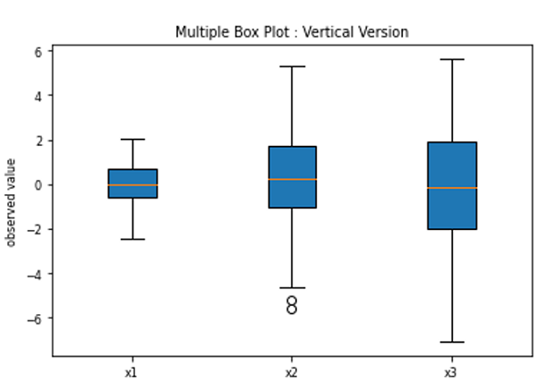
Box Plot by Category
Menggunakan warna untuk menunjukkan nilai dari matriks dua dimensi, cocok untuk menggambarkan korelasi antar variabel.

Slide 19
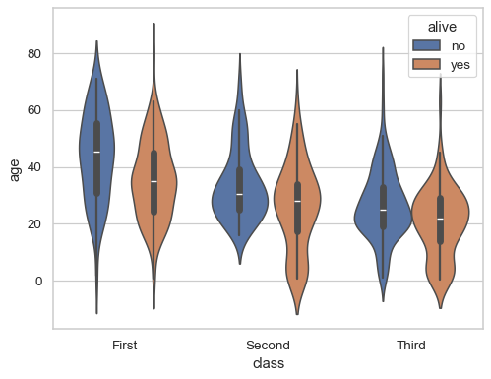
Violin Plot
Menampilkan distribusi data untuk kategori yang berbeda.

Slide 20
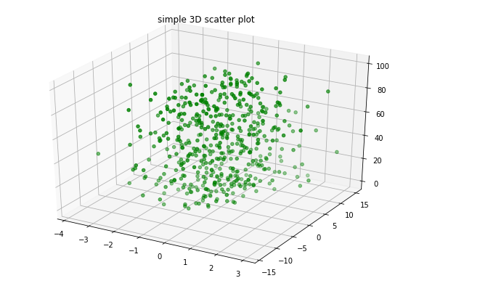
3D Scatterplot
Menunjukkan hubungan antara tiga variabel numerik menggunakan titik dalam ruang tiga dimensi.

Slide 21
HANDS-ON

Slide 22
Hands-on
Colab:
https://colab.research.google.com/drive/1xeJkzbvyyTbEp97bbhQ66p51JyXHCPee?usp=sharing
Dataset: https://www.kaggle.com/datasets/tawfikelmetwally/employee-dataset

Slide 23
ASSIGNMENT

Slide 24
Assignment
Visualisasikan dan interpretasikan data berikut:
https://www.kaggle.com/datasets/blastchar/telco-customer-churn
Visualisasi harus mengandung:
Histogram
Pie chart
Line chart
Multiple chart dalam 1 axes
Multiple chart dalam multiple axes
Kumpulkan link google colabnya saja (jangan lupa di share)

Slide 25
Thank you

